Slide 1
Bài 49. Năng lượng hao phí
Khoa học tự nhiên 6 – Kết nối tri thức với cuộc sống

Slide 2
Năng lượng hữu ích và năng lượng hao phí
01

Slide 3
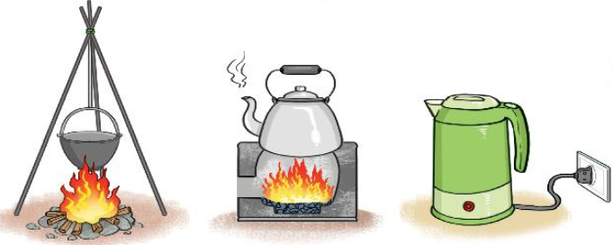
Năng lượng hao phí luôn xuất hiện trong quá trình chuyển hóa từ dạng này sang dạng khác, từ vật này sang vật khác
Khi đốt củi, than, hóa năng sẽ được chuyển hóa thành nhiệt năng và quang năng. Trong đó, phần nhiệt năng truyền cho nước là năng lượng hữu ích, còn phần quang năng và nhiệt năng truyền cho môi trường là năng lượng hao phí

Slide 4
Năng lượng hao phí thường xuất hiện dưới dạng nhiệt năng (đôi khi có cả âm thanh hoặc ánh sáng)
Ánh sáng
Nhiệt
Nhiệt
Điện năng chuyển thành quang năng (có ích) và nhiệt năng (hao phí)
Ánh sáng
Ánh sáng
Nhiệt
Nhiệt

Slide 5
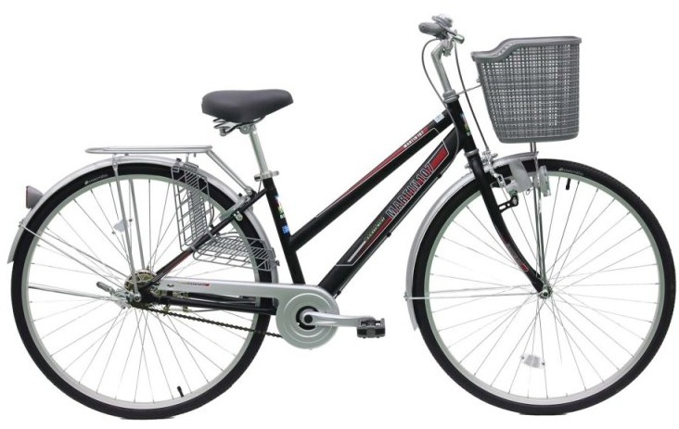
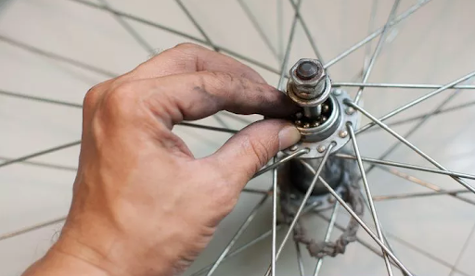
1. Năng lượng hao phí khi đi xe đạp
a) Dự đoán xem ở bộ phận nào của xe đạp có thể xảy ra sự hao phí năng lượng nhiều nhất?
b) Dạng năng lượng nào là hữu ích, là hao phí đối với người và xe?
Bài làm
a) Các chỗ tiếp xúc giữa trục với ổ bi, giữa bánh xe với mặt đường
b) Động năng là năng lượng hữu ích, nhiệt năng là năng lượng hao phí

Slide 6
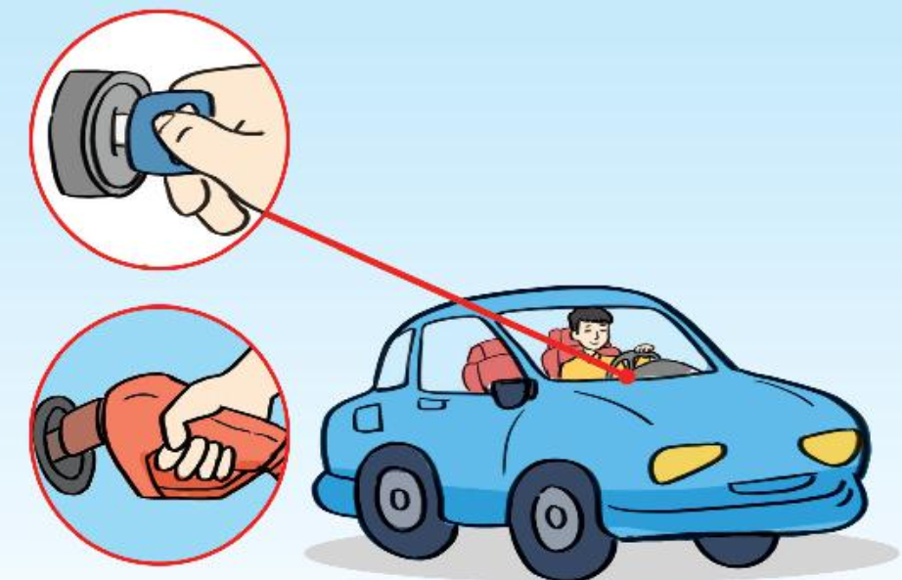
2. Năng lượng hao phí khi ô tô chạy
a) Nêu tên các dạng năng lượng hao phí có thể xuất hiện khi ô tô chuyển động trên đường?
b) Những hao phí này ảnh hưởng ra sao đến môi trường?
Bài làm
a) Nhiệt năng, năng lượng âm, quang năng
b) Các hao phí này sẽ khiến cho xe sử dụng nhiều nhiên liệu hơn, gây ô nhiễm môi trường nhiều hơn

Slide 7
MANY THANKS!

